Slide 1
Chapter 4
Methods and Encapsulation(P1)
Design method - Passing Data

Slide 2
Content
Design method
1.1 Access Modifiers
1.2 Optional Specifiers
1.3 Các thành phần của method
Passing Data Among Methods

Slide 3
Design method
1.1 Access Modifiers
Có 4 kiểu access modifier:
private : Chỉ được phép truy cập trong class khai báo method.
Default (Package Private) Access: Chỉ có thể truy cập từ các class class trong cùng 1 package
protected: Chỉ có thể truy cập từ các class trong cùng 1 package hoặc khác package nhưng có chung class cha.
1 protected variable/method có thể được truy cập bởi 1 reference của superclass hoặc gọi trực tiếp trong superclass.
Java sẽ mắc lỗi compile khi reference của object có chứa protect instance variable / method gọi đến nó trong class khác package (kể cả đó là superclass)
public: Có thể truy cập bởi mọi class trong project

Slide 4
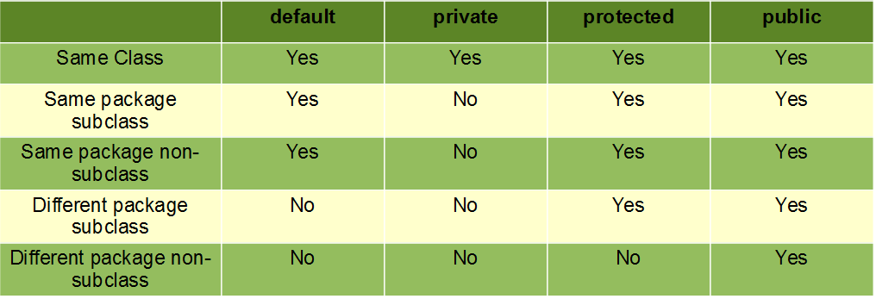
Design method
1.1 Access Modifiers
Phạm vi truy cập của access modifier:

Slide 5
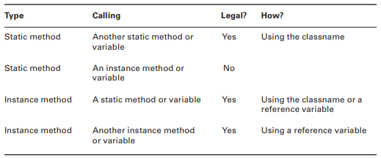
Design method
1.2 Optional Specifiers
1 method có thể không có hoặc có nhiều hơn 1 specifier, tuy nhiên, một số kiểu specifiers khi kết hợp với nhau sẽ không hợp lệ.
static :
static methods được gọi bằng chính class mà không cần phải dùng qua object
Dùng để share state giữa các instance của class.
Static member không thể gọi tới instance member
Chương trình sẽ gặp lỗi compile nếu ta sử dụng static import cho 2 method hoặc 2 biến có cùng tên. Ví dụ:
import static statics.A.TYPE;
import static statics.B.TYPE; // DOES NOT COMPILE

Slide 6
Design method
1.2 Optional Specifiers
abstract: Tạo ra abstract method
final:
Final method không cho phép override bởi class con
Static final variable chỉ được khởi tạo 1 lần và không thay đổi giá trị trong suốt chương trình
Optional Specifiers có thể đứng ở trước hoặc sau access modifier.

Slide 7
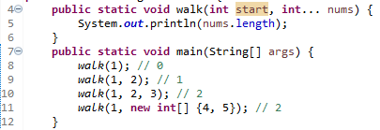
Design method
1.3 Các thành phần của method
Return Type: Method có return type là void có thể sử dụng return; hoặc không có return
Method Name:
Tên method có thể chỉ chứa ký tự, số, $, _
Tên method không được bắt đầu bằng chữ số và không chứa ký tự đặc biệt
Parameter List
Varargs
vararg parameter phải là phần tử cuối cùng trong method’s parameter list
Method’s parameter list chỉ chứa 1 varargs parameter
Khi gọi method có chứa vararg parameter, ta có thể chọn truyền vào 1 array hoặc list ra các phần tử của array.
Nếu không truyền giá trị cho vararg parameter, java sẽ tự truyền vào đó 1 array rỗng
Nếu truyền giá trị null cho vararg parameter, chương trình sẽ nhảy vào exeption trong quá trình runtime.
Ví dụ

Slide 8
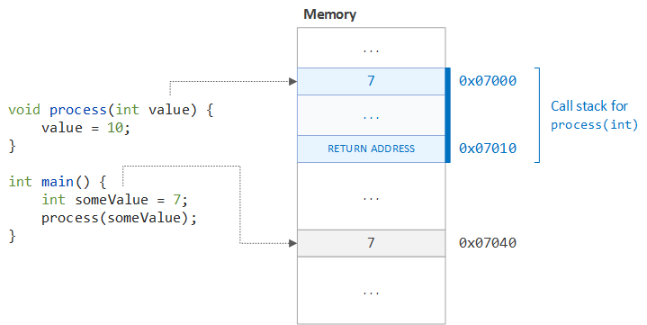
Passing Data Among Methods
Java is a “pass-by-value” language
Java tạo ra 1 bản copy của variable, truyền vào trong method và trả ra giá trị từ method đó. Returned value có thể được sử dụng bằng cách lưu vào 1 biến. Nếu không đc sử dụng, returned value sẽ bị ignore.
Java tạo ra bản copy của variable và truyền vào method.
Notes:
Trong Java chỉ có tham trị

Slide 9
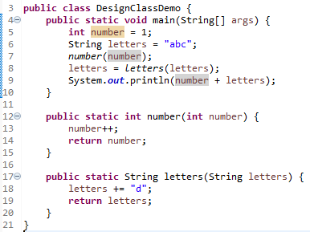
Passing Data Among Methods
Ví dụ 1
Kết quả: 1abcd

Slide 10
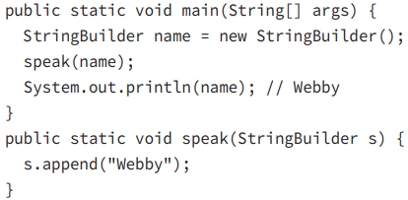
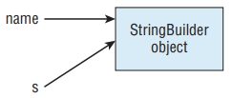
Passing Data Among Methods
Ví dụ 2
Kết quả:
Webby
Notes:
Phân biệt tham chiếu và tham trị. Java chỉ sử dụng tham trị.

